Slide 1
Загадки
Презентація до уроку української літератури

Slide 2
Загадка-
художнє алегоричне зображення якоїсь істоти, предмета або явища шляхом несподіваного зближення її з іншою істотою, предметом або явищем.

Slide 3
Особливості і призначення загадок:
своєрідний і дуже давній вид народної творчості,
в сиву давнину загадкам надавали магічного значення,
вони були пов'язані з культовими обрядами й звичаями,
в них помітні сліди первісного світогляду.
вміле відгадування загадок вважалося ознакою розуму і щасливої вдачі.
служили засобом випробовування мудрості, зрілості
людини.
характеризуються яскравою пластичною бразністю,

Slide 4
Тематика загадок
Явища природи
Духовне життя людини
Людина
Рослинний і тваринний світ
Трудова діяльність
Предмети побуту
Знаряддя праці

Slide 5
Людина
На ніч два віконця самі закриваються, а зі сходом сонця самі відкриваються.

Slide 6
Духовне життя людини
А що плаче —
сліз не має?

Slide 7
Явища природи
Вдень у небі гуляє,
а ввечері на землю сідає.
(Сонце)

Slide 8
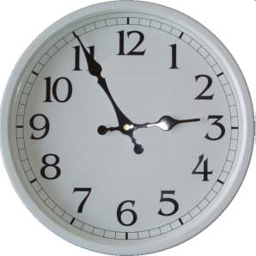
Речі
Не їсть, не п’є,
а ходить і б’є.

Slide 9
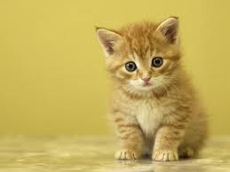
Тварини
І вдень, і вночі у кожусі на печі.

Slide 10
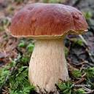
Рослини
Як крізь землю він ішов, Гарну шапочку знайшов. Коло стежки став якраз, Виставляє напоказ. Ох, дивак,нехай би ліз В гущину під віти. По такі шапки у ліс Зараз прийдуть діти.

Slide 11
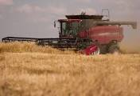
Знаряддя праці
По полю бродить, зерно молотить, жне, косить — хліба не просить.

Slide 12
ВІДГАДАЙ
1. Довгі ноги, довгий ніс, По болоті ходить скрізь.
4. Махнула птиця крилом, Закрила півсвіту Чорним рядном.
2. На городі нога стоїть, На нозі голова висить. Куди сонце повертається, Туди голова нахиляєтьс
5. Дуже я потрібна всім: І великим, і малим. Всіх я розуму учу, А сама завжди мовчу.
3. Найрідніша, наймиліша, Всіх вона нас пестить, тішить, Завжди скрізь буває з нами. Відгадайте, хто це?.
6. Загорнулася в клубок Ціла купка голочок. Лис підбіг, голки понюхав. Потім довго носа чухав.

